Slide 1
1-1 ВИТІКАННЯ РІДИНИ З ОТВОРІВ www.k123.org.ua a281@ukr.net
ВИТІКАННЯ РІДИНИ З ОТВОРІВ

Slide 2
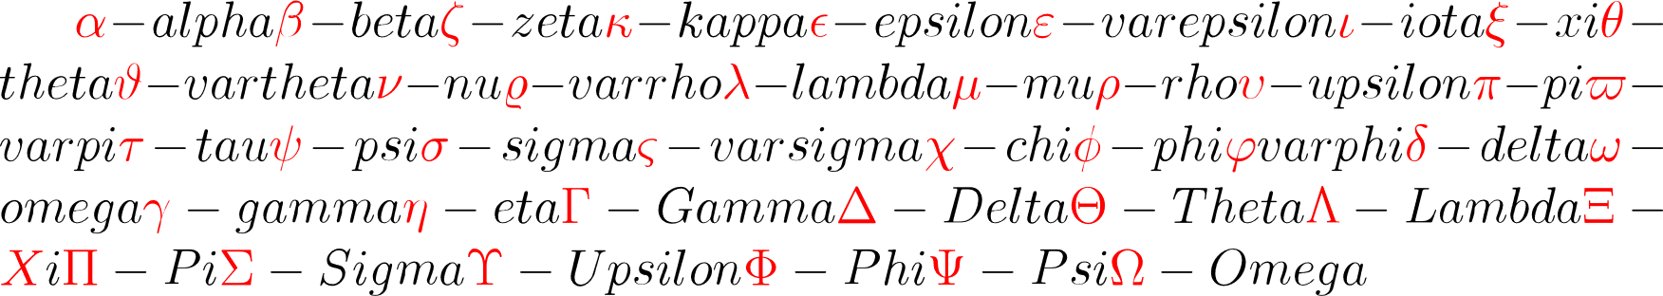
1-2 ВИТІКАННЯ РІДИНИ З ОТВОРІВ www.k123.org.ua a281@ukr.net
Витікання рідини з малого отвору в тонкій стінці при сталому напорі

Slide 3
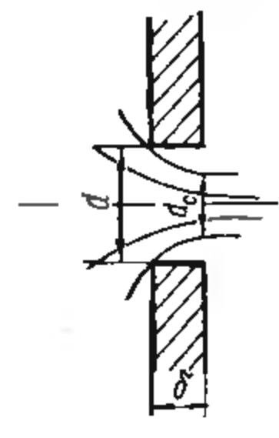
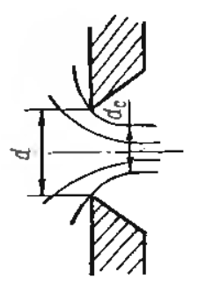
1-3 ВИТІКАННЯ РІДИНИ З ОТВОРІВ www.k123.org.ua a281@ukr.net
Витікання рідини з малого отвору в тонкій стінці при сталому напорі

Slide 4
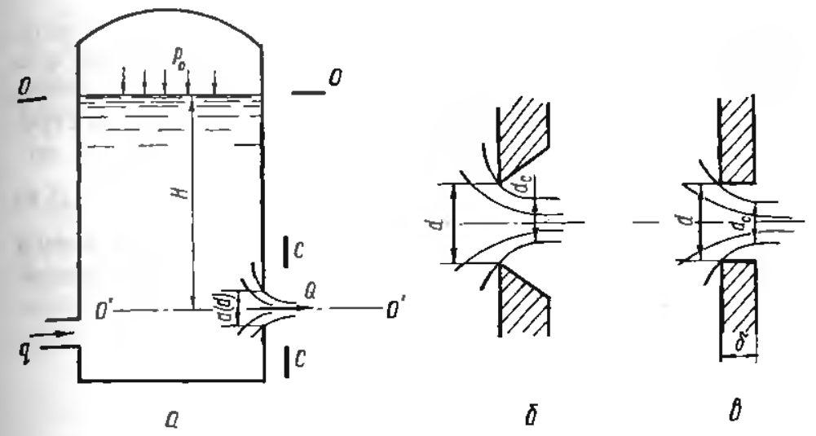
1-4 ВИТІКАННЯ РІДИНИ З ОТВОРІВ www.k123.org.ua a281@ukr.net
Витікання рідини з малого отвору в тонкій стінці при сталому напорі

Slide 5
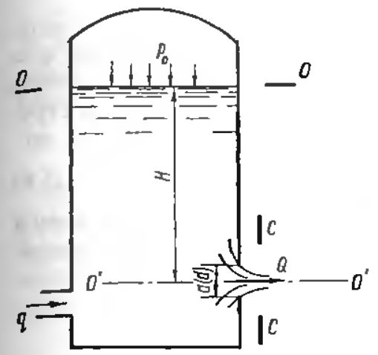
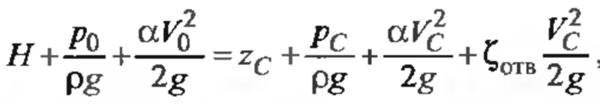
1-5 ВИТІКАННЯ РІДИНИ З ОТВОРІВ www.k123.org.ua a281@ukr.net
Витікання рідини з малого отвору в тонкій стінці при сталому напорі

Slide 6
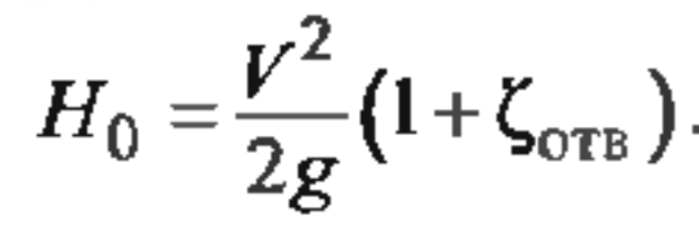
1-6 ВИТІКАННЯ РІДИНИ З ОТВОРІВ www.k123.org.ua a281@ukr.net
Витікання рідини з малого отвору в тонкій стінці при сталому напорі

Slide 7
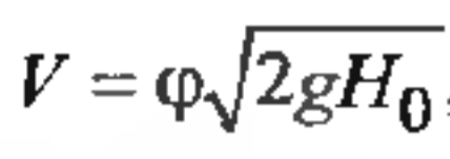
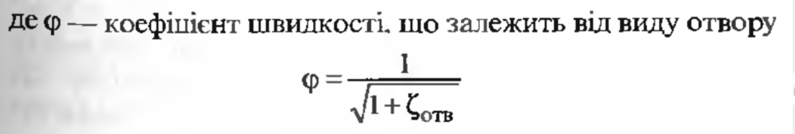
1-7 ВИТІКАННЯ РІДИНИ З ОТВОРІВ www.k123.org.ua a281@ukr.net
Витікання рідини з малого отвору в тонкій стінці при сталому напорі

Slide 8
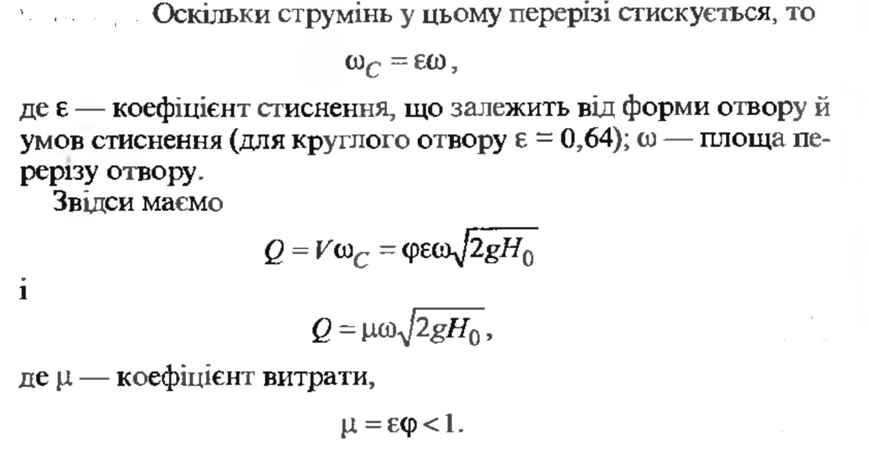
1-8 ВИТІКАННЯ РІДИНИ З ОТВОРІВ www.k123.org.ua a281@ukr.net
Витікання рідини з малого отвору в тонкій стінці при сталому напорі

Slide 9
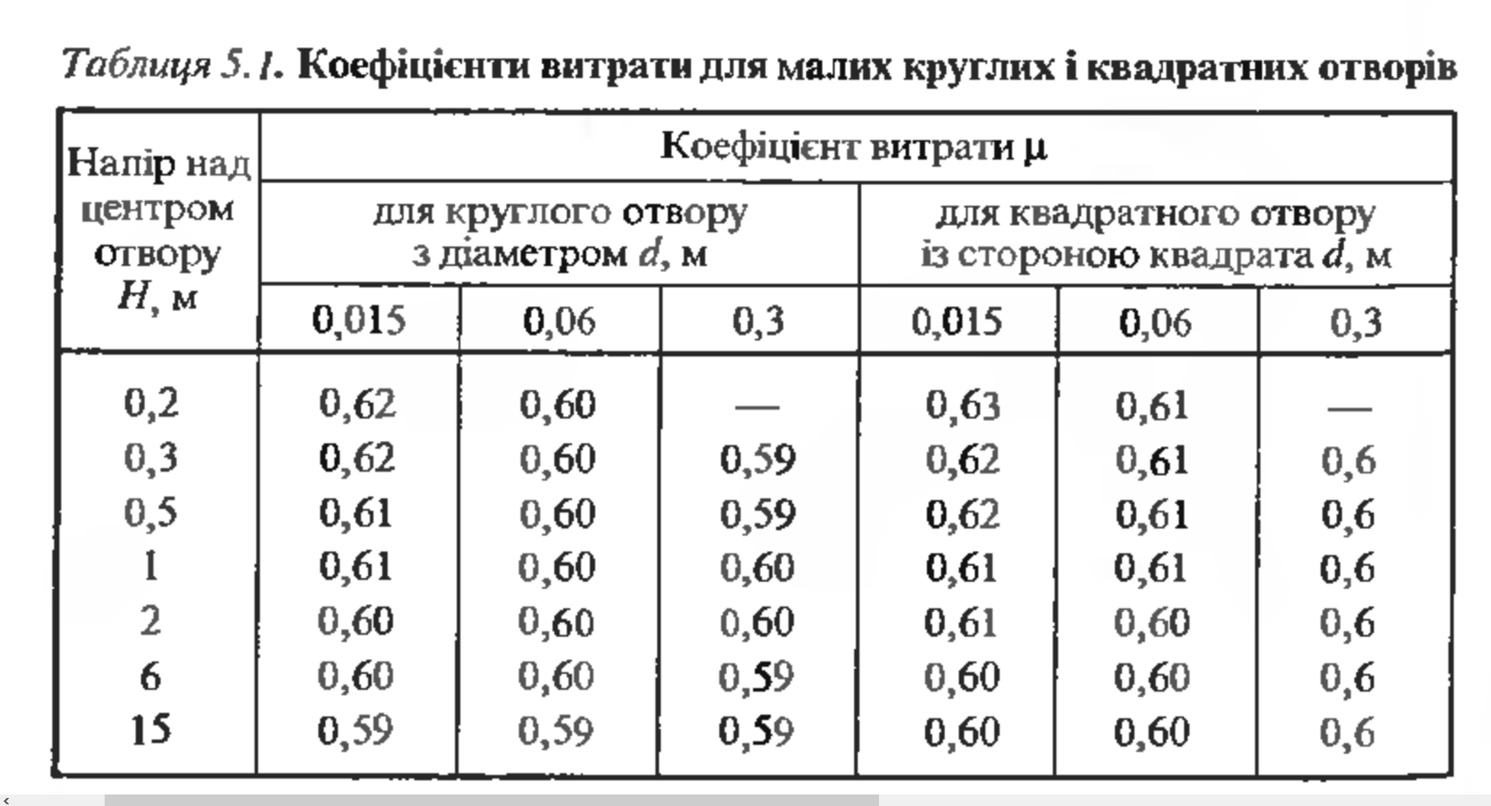
1-9 ВИТІКАННЯ РІДИНИ З ОТВОРІВ www.k123.org.ua a281@ukr.net
Витікання рідини з малого отвору в тонкій стінці при сталому напорі

Slide 10
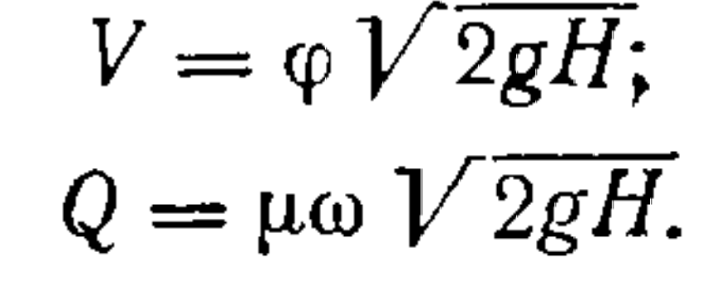
1-10 ВИТІКАННЯ РІДИНИ З ОТВОРІВ www.k123.org.ua a281@ukr.net
Витікання рідини з відкритого резервуару і резервуарів великих розмірів при сталому напорі

Slide 11
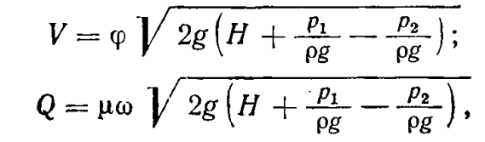
1-11 ВИТІКАННЯ РІДИНИ З ОТВОРІВ www.k123.org.ua a281@ukr.net
Витікання рідини з малого отвору в тонкій стінці при сталому напорі

Slide 12
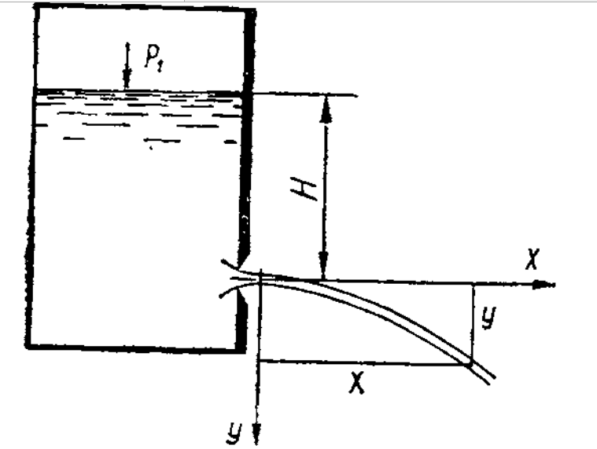
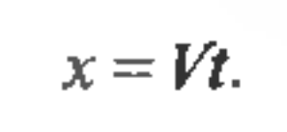
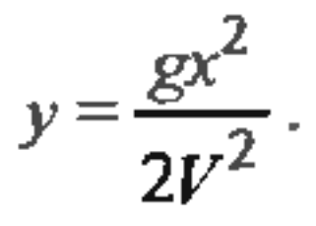
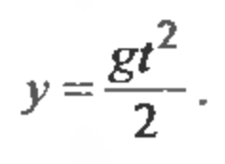
1-12 ВИТІКАННЯ РІДИНИ З ОТВОРІВ www.k123.org.ua a281@ukr.net
Траєкторія струменя. Визначення коефіцієнтів швидкості, витрати і стиснення струменя.

Slide 13
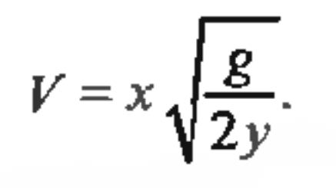
1-13 ВИТІКАННЯ РІДИНИ З ОТВОРІВ www.k123.org.ua a281@ukr.net
Траєкторія струменя. Визначення коефіцієнтів швидкості, витрати і стиснення струменя.

Slide 14
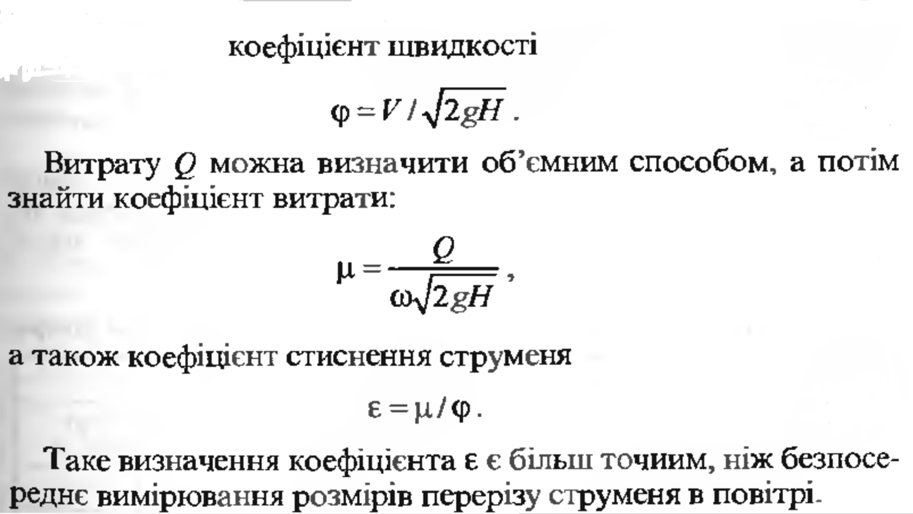
1-14 ВИТІКАННЯ РІДИНИ З ОТВОРІВ www.k123.org.ua a281@ukr.net
Траєкторія струменя. Визначення коефіцієнтів швидкості, витрати і стиснення струменя.

Slide 15
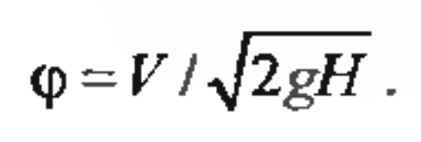
1-15 ВИТІКАННЯ РІДИНИ З ОТВОРІВ www.k123.org.ua a281@ukr.net
Траєкторія струменя. Визначення коефіцієнтів швидкості, витрати і стиснення струменя.

Slide 16
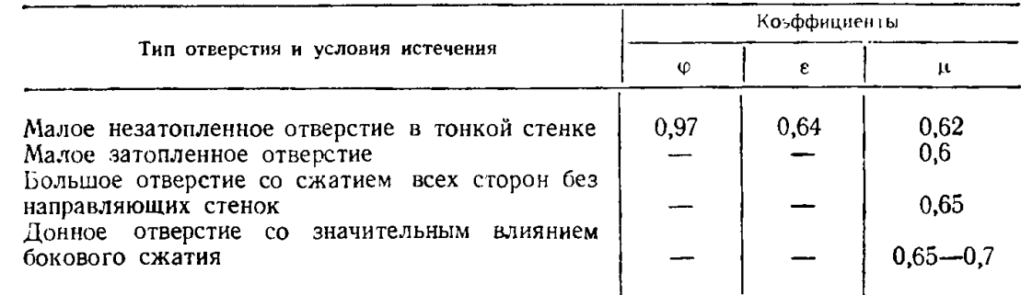
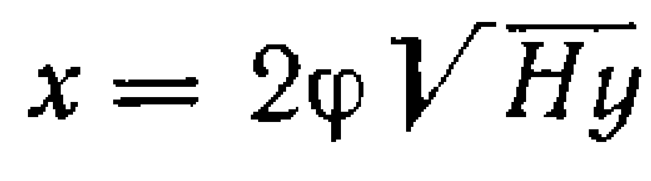
1-16 ВИТІКАННЯ РІДИНИ З ОТВОРІВ www.k123.org.ua a281@ukr.net
Траєкторія струменя. Визначення коефіцієнтів швидкості, витрати і стиснення струменя.

Slide 17
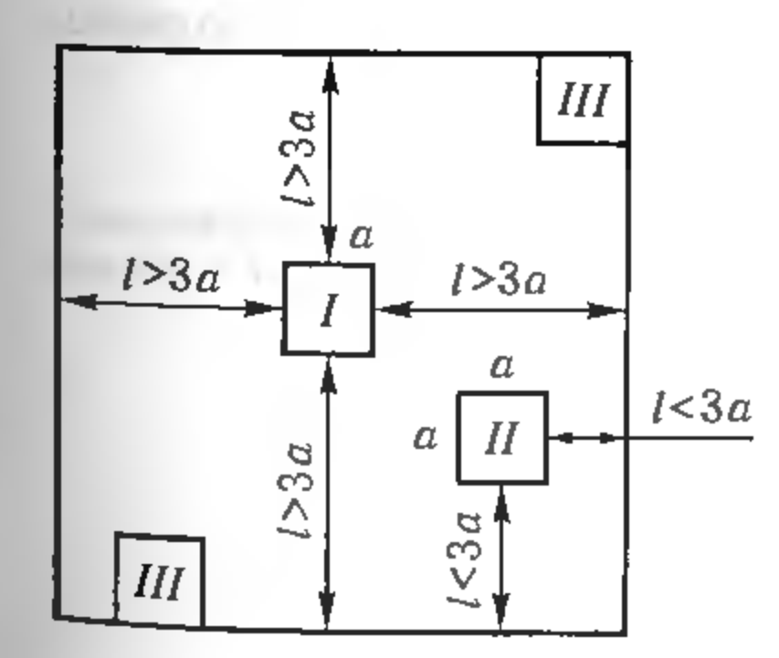
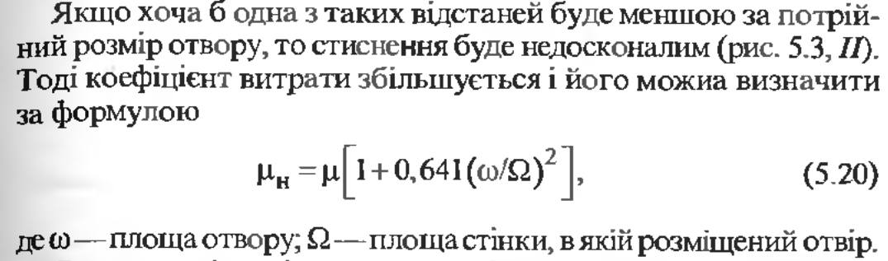
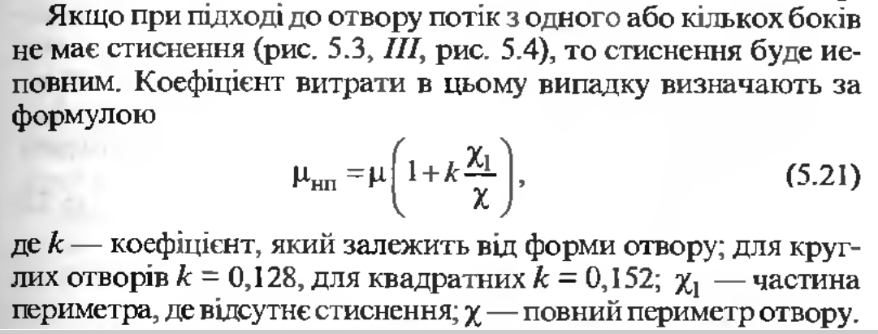
1-17 ВИТІКАННЯ РІДИНИ З ОТВОРІВ www.k123.org.ua a281@ukr.net
Повне досконале (I), недосконале (II) і неповне стиснення (III)

Slide 18
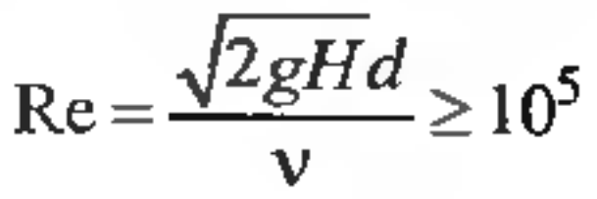
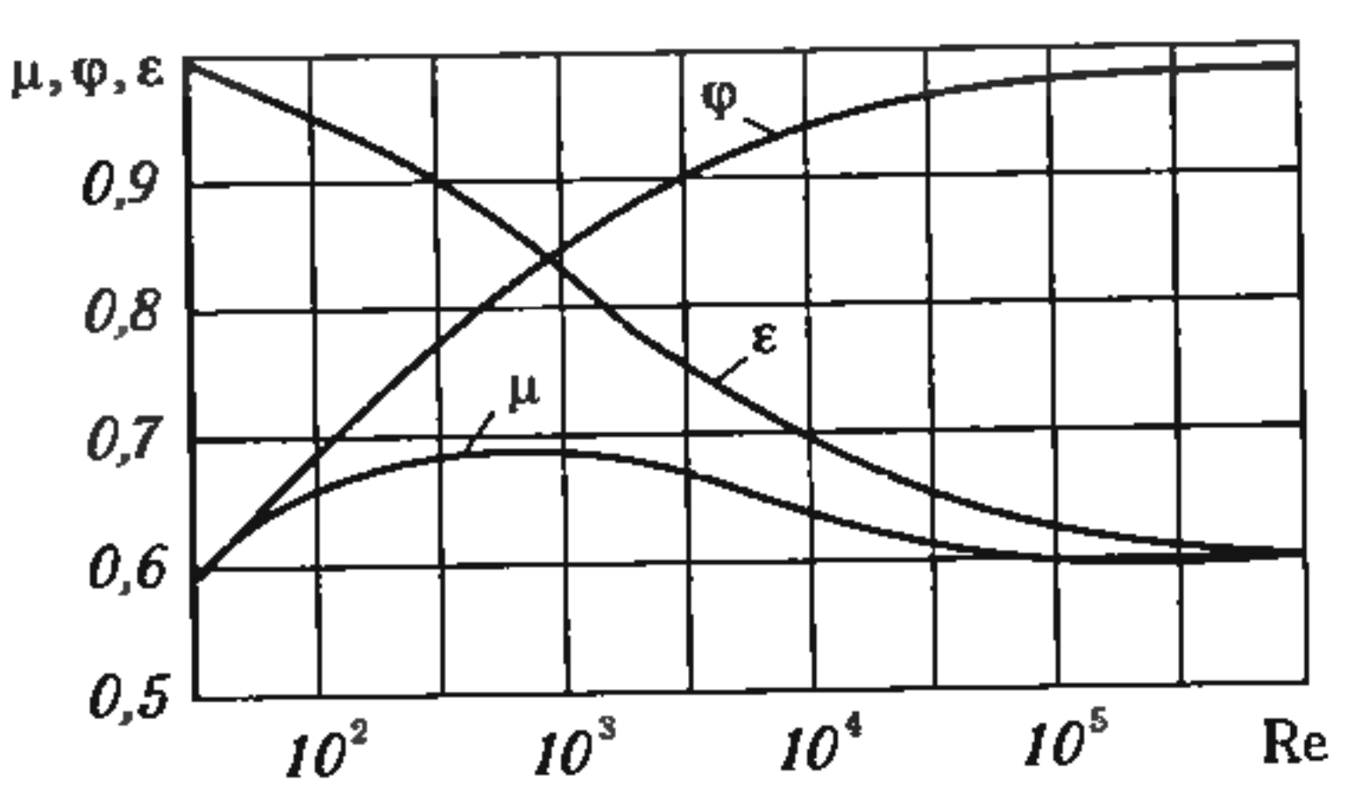
1-17 ВИТІКАННЯ РІДИНИ З ОТВОРІВ www.k123.org.ua a281@ukr.net
Вплив числа Рейнольдса на витікання рідини з отворів
Квадратична зона
Меньші числа Рейнольдса – графік А.Д.Альтшуля

Slide 19
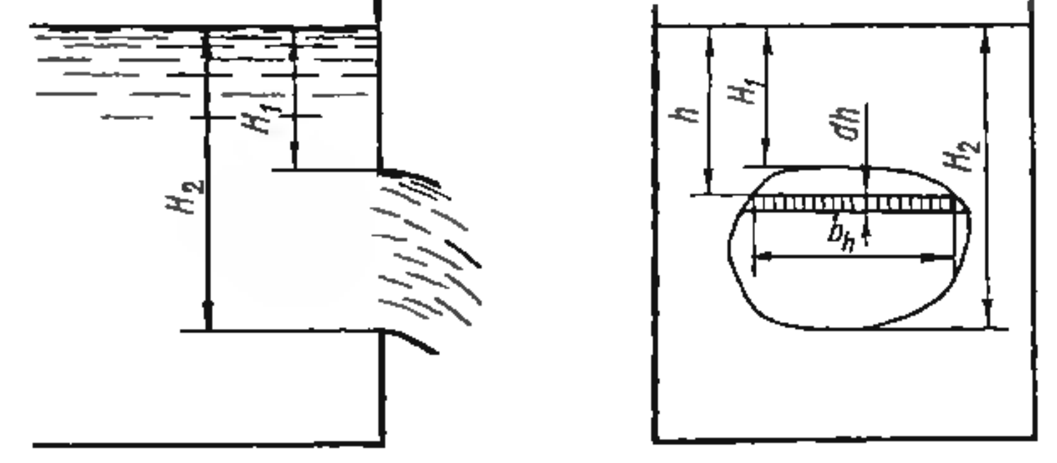
1-17 ВИТІКАННЯ РІДИНИ З ОТВОРІВ www.k123.org.ua a281@ukr.net
Витікання рідини з великих отворів

Slide 20
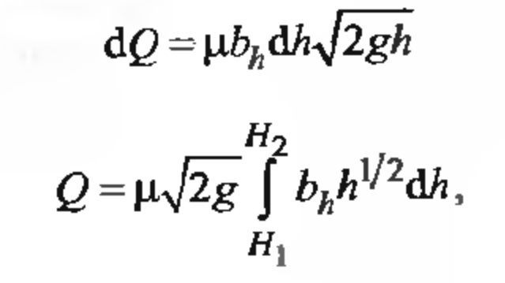
1-17 ВИТІКАННЯ РІДИНИ З ОТВОРІВ www.k123.org.ua a281@ukr.net
Витікання рідини з великих отворів

Slide 21
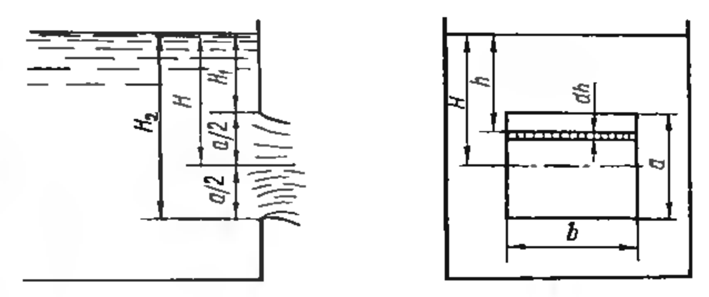
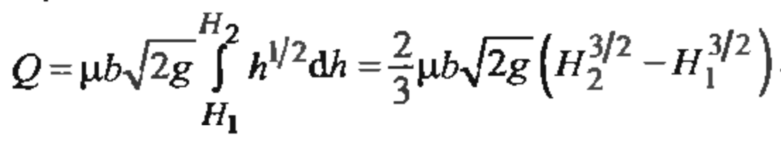
1-17 ВИТІКАННЯ РІДИНИ З ОТВОРІВ www.k123.org.ua a281@ukr.net
Витікання рідини з великого прямокутного отвору

Slide 22
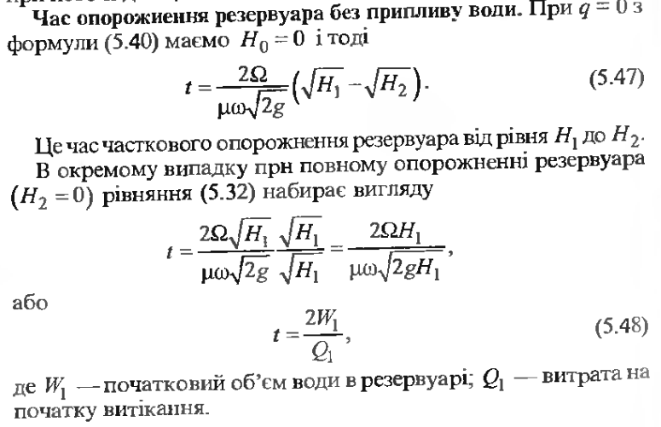
1-17 ВИТІКАННЯ РІДИНИ З ОТВОРІВ www.k123.org.ua a281@ukr.net
Витікання рідини з насадків
Час спорожнення резервуару

Slide 23
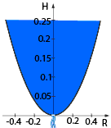
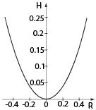
1-17 ВИТІКАННЯ РІДИНИ З ОТВОРІВ www.k123.org.ua a281@ukr.net
Витікання рідини з малого отвору в тонкій стінці при сталому напорі

Slide 24
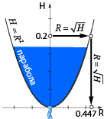
1-18 ВИТІКАННЯ РІДИНИ З ОТВОРІВ www.k123.org.ua a281@ukr.net
Витікання рідини з малого отвору в тонкій стінці при сталому напорі

Slide 25
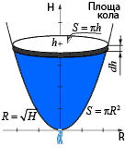
1-2 ВИТІКАННЯ РІДИНИ З ОТВОРІВ www.k123.org.ua a281@ukr.net
Витікання рідини з малого отвору в тонкій стінці при сталому напорі

Slide 26
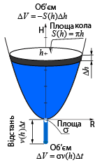
1-2 ВИТІКАННЯ РІДИНИ З ОТВОРІВ www.k123.org.ua a281@ukr.net
Витікання рідини з малого отвору в тонкій стінці при сталому напорі

Slide 27
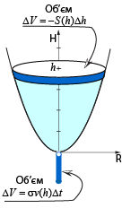
1-2 ВИТІКАННЯ РІДИНИ З ОТВОРІВ www.k123.org.ua a281@ukr.net
Витікання рідини з малого отвору в тонкій стінці при сталому напорі

Slide 28
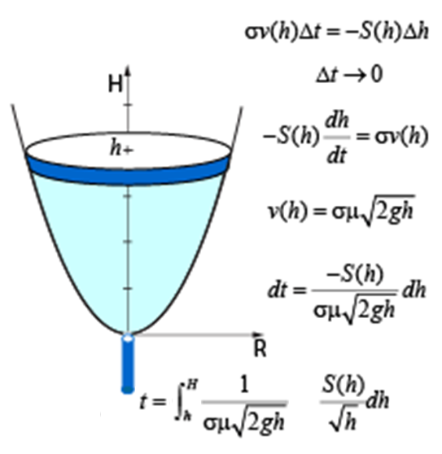
1-2 ВИТІКАННЯ РІДИНИ З ОТВОРІВ www.k123.org.ua a281@ukr.net
Витікання рідини з малого отвору в тонкій стінці при сталому напорі

Slide 29
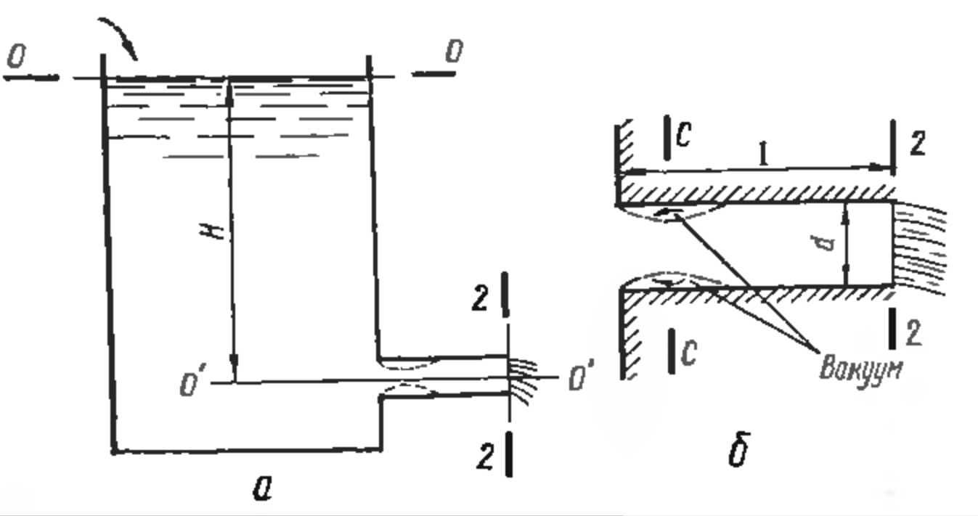
1-17 ВИТІКАННЯ РІДИНИ З ОТВОРІВ www.k123.org.ua a281@ukr.net
Витікання рідини з насадків
Зовнішний циліндричний насадок

Slide 30
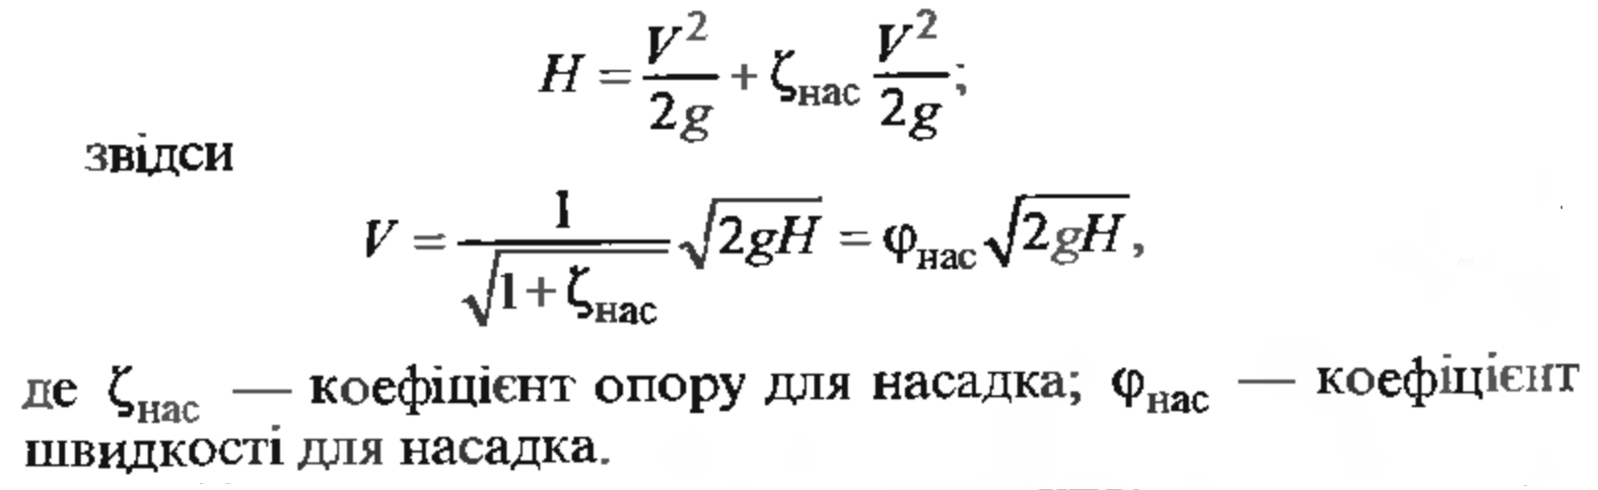
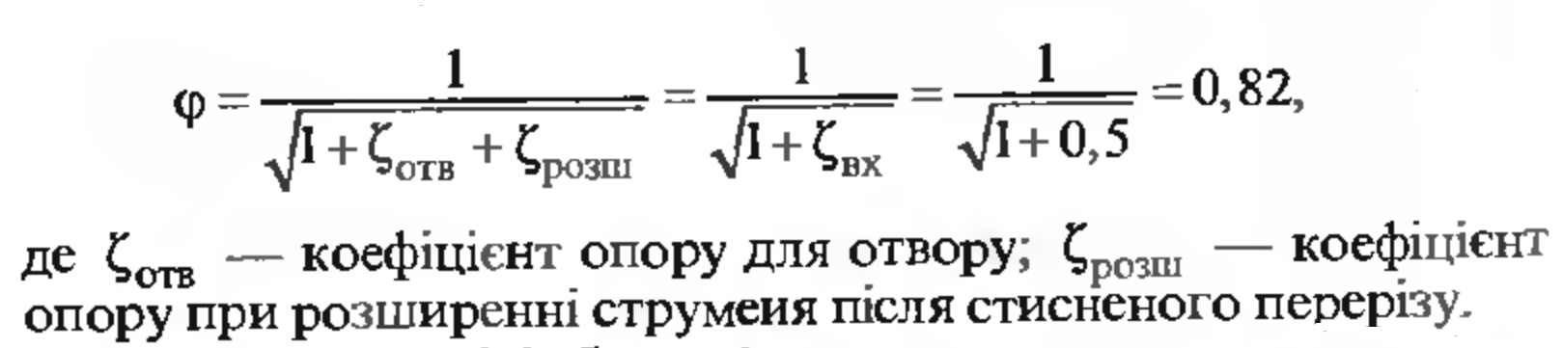
1-17 ВИТІКАННЯ РІДИНИ З ОТВОРІВ www.k123.org.ua a281@ukr.net
Витікання рідини з насадків
Зовнішний циліндричний насадок

Slide 31
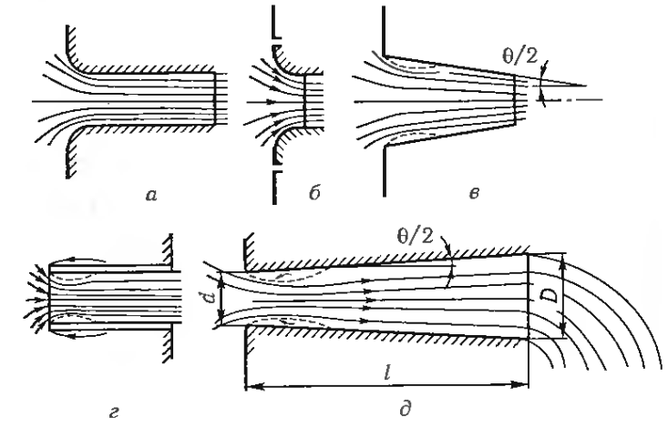
1-17 ВИТІКАННЯ РІДИНИ З ОТВОРІВ www.k123.org.ua a281@ukr.net
Витікання рідини з насадків
Інші типи насадок
а – плавний вхід 0.93-95
б – коноїдальний 0.97
в – конічно збіжні 0.94-95
г – внутрішні циліндричні - 0.71
д – конічно розбіжні, кут- 8 градусів, довжина 9 діаметрів – 0.45

Slide 32
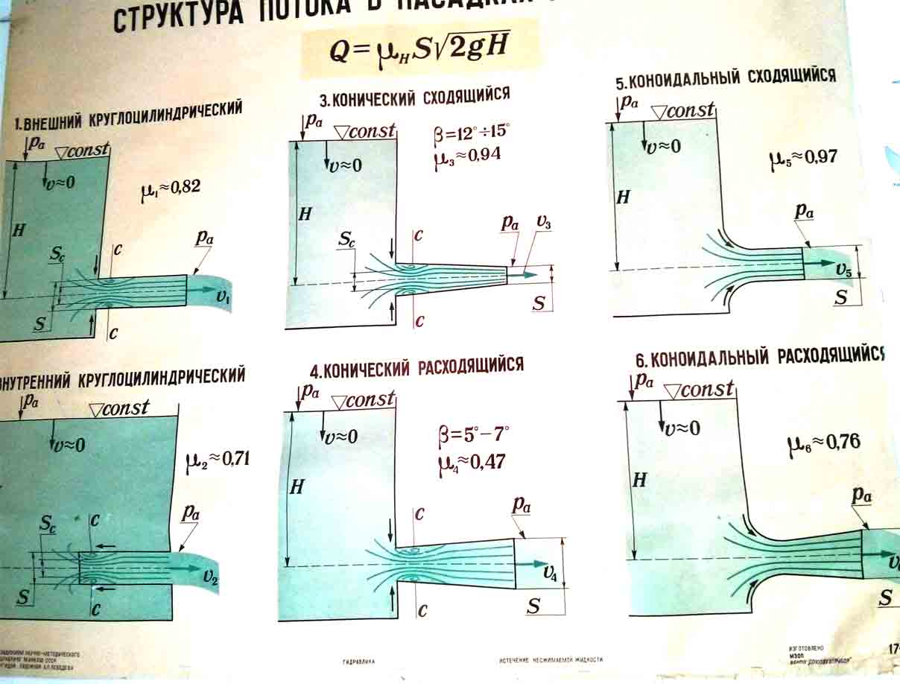
1-17 ВИТІКАННЯ РІДИНИ З ОТВОРІВ www.k123.org.ua a281@ukr.net
Витікання рідини з насадків
Інші типи насадок

